Slide 1
第6章 内容提供者
《Android移动开发基础案例教程（第2版）》

Slide 2
学习目标/Target
掌握内容提供者的创建方式，能够独立完成创建内容提供者
掌握使用内容提供者访问其他应用程序的步骤，能够实现读取
手机通讯录的功能
掌握内容观察者的使用方式，能够使用内容观察者观察其他程
序的数据变化

Slide 3


章节概述/ Summary
在第5章数据存储中学习了Android数据持久化技术，包括文件存储、SharedPreferences存储以及数据库存储，这些持久化技术所保存的数据都只能在当前应用程序中访问。但在Android开发中，有时也会访问其他应用程序的数据。为了实现这种跨程序共享数据的功能，Android系统提供了一个组件ContentProvider（内容提供者）。本章将针对内容提供者进行详细地讲解。

Slide 4
目录/Contents
01
内容提供者概述
02
创建内容提供者
03
访问其他应用程序
04
内容观察者

Slide 5
6.1
内容提供者概述

Slide 6

6.1 内容提供者概述
先定一个小目标！
熟悉内容提供者，能够归纳内容提供者的工作原理

Slide 7
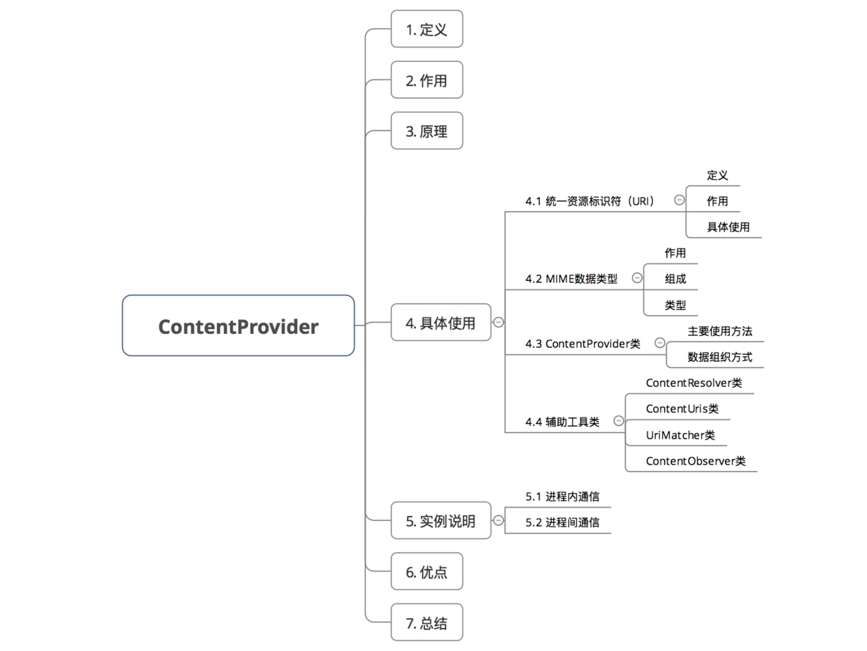

Slide 8
6.1 内容提供者概述
内容提供者（ContentProvider）是Android系统四大组件之一，它是不同应用程序之间进行数据共享的标准API，通过ContentResolver类可以访问ContentProvider中共享的数据。ContentProvider的工作原理如下：
A程序
B程序
操作暴露的数据
操作A程序的数据
ContentProvider
暴露的数据
ContentResolver
返回操作结果
返回操作结果

Slide 9
6.1 内容提供者概述
数据模型
ContentProvider 使用基于数据库模型的简单表格来提供需要共享的数据，在该表格中，每一行表示一条记录，而每一列代表特定类型和含义的数据，并且其中每一条数据记录都包含一个名为“_ID”的字段类标识每条数据。
唯一标识，可以根据同一个ID查询几个相关表中的信息
知道各个字段对应的数据类型后，可根据Cursor对象提供的相关的方法，如，getInt()、getString()、getLong()等查询字段对应的值
_ID | NAME | NUMBER | EMAIL
1 | 张华 | 135*****233 | 345**@qq.com
2 | 李白 | 134*****345 | 456**@163.com
3 | 赵龙 | 136*****335 | 445**@126.com
4 | 王冠 | 138*****445 | 332**@sina.com

Slide 10
6.1 内容提供者概述
Uri
ContentResolver提供一系列增删改查的方法对数据进行操作，并且这些方法以Uri的形式对外提供数据。Uri为内容提供者中的数据建立了唯一标识符。它主要由三部分组成，scheme、authorities和path。
scheme部分，“content://”是一个标准的前缀。
path部分，“/person”代表资源（或者数据），可以动态改变。
content://
cn.itcast.mycontentprovider
/person
authority部分，是在创建内容提供者时指定的authorities属性值，通常采用程序包名的方式命名。

Slide 11
6.2
创建内容提供者

Slide 12
6.2 创建内容提供者
先定一个小目标！
掌握内容提供者的创建方式，能够独立完成创建内容提供者

Slide 13
6.2 创建内容提供者
创建内容提供者的步骤
（1）选中程序包名右击选择【New】→【Other】→【Content Provider】选项
（2）输入内容提供者的Class Name（类名称）和URI Authorities（唯一标识，通常使用包名）
（3）点击“Finish”按钮完成创建

Slide 14
6.2 创建内容提供者
内容提供者创建完成后，Android Studio会自动在AndroidManifest.xml中对内容提供者进行注册。
<application ......>
......
<provider
android:name=".MyContentProvider"
android:authorities="cn.itcast.mycontentprovider"
android:enabled="true"
android:exported="true" >
</provider>
</application>

Slide 15
内容提供者的创建
MyContentProvider文件
public Uri insert(Uri uri, ContentValues values) // 外部进程向其添加数据
public int delete(Uri uri, String selection, String[] selectionArgs)// 外部进程 删除数据
public int update(Uri uri, ContentValues values, String selection, String[] selectionArgs) // 外部进程更新 ContentProvider 中的数据
public Cursor query(Uri uri, String[] projection, String selection, String[] selectionArgs, String sortOrder) // 外部应用 获取 ContentProvider 中的数据
// 注：上述4个方法由外部进程回调，并运行在ContentProvider进程的Binder线程池中
public boolean onCreate() //创建时调用
public String getType(Uri uri)
// 得到数据类型，即返回当前 Url 所代表数据的MIME类型， MIME作用：指定某个扩展名的文件用某种应用程序来打开

Slide 16
6.3
访问其他应用程序

Slide 17
6.3 访问其他应用程序
先定一个小目标！
掌握使用内容提供者访问其他应用程序的步骤，能够实现读取手机通讯录的功能

Slide 18
6.3.1 查询其他程序的数据
通过ContentProvider查询其他程序数据的具体步骤如下：
1. 通过parse()方法解析Uri
2. 通过query()方法查询数据
Uri uri = Uri.parse("content://cn.itcast.mycontentprovider/person");
//获取ContentResolver对象
ContentResolver resolver = context.getContentResolver();
Cursor cursor = resolver.query(Uri uri, String[] projection, String selection,
String[] selectionArgs, String sortOrder);

Slide 19
6.3.1 查询其他程序的数据
3. 通过while()循环语句遍历查询到的数据
while (cursor.moveToNext()) {
String address = cursor.getString(0);
long date = cursor.getLong(1);
int type = cursor.getInt(2);
}
cursor.close(); //关闭cursor

Slide 20

多学一招
UriMatcher类
如果一个ContentProvider中含有多个数据源（比如多个表）时，就需要对不同的Uri进行区分，此时可以用UriMatcher类对Uri进行匹配，匹配步骤如下：
1. 初始化UriMatcher类
2.注册需要的Uri
UriMatcher matcher = new UriMatcher(UriMatcher.NO_MATCH);
matcher.addURI("cn.itcast.contentprovider", "people", PEOPLE);
matcher.addURI("cn.itcast.contentprovider", "person/#", PEOPLE_ID);

Slide 21
多学一招
3. 与已经注册的Uri进行匹配
Uri uri = Uri.parse("content://" + "cn.itcast.contentprovider" + "/people");
int match = matcher.match(uri);
switch (match){
case PEOPLE:
//匹配成功后做的相关操作
case PEOPLE_ID:
//匹配成功后做的相关操作
default:
return null;
}

Slide 22
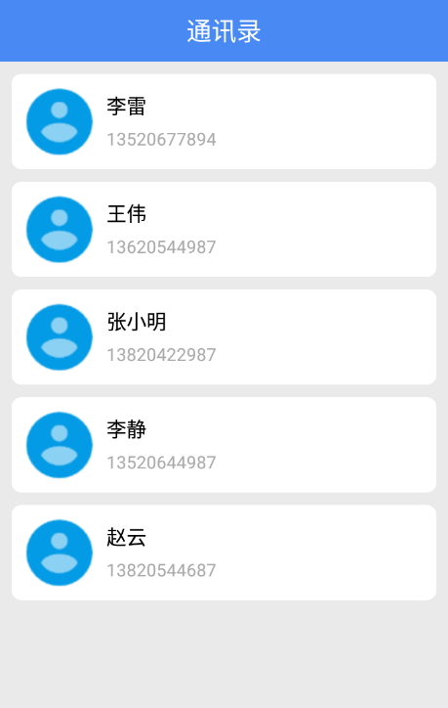
6.3.2 实战演练—读取手机通讯录
本节我们会通过一个读取手机通讯录的案例来演示如何使用ContentResolver操作Android设备的通讯录中暴露的数据。本案例的界面效果如下图所示。
创建名为Contacts的程序
指定包名为cn.itcast.contacts
1
创建程序：
2
添加列表库：
将recyclerview-v7库添加到程序中
放置1个TextView控件
放置1个RecyclerView控件
3
放置界面控件：
修改theme属性的值为“@style/Theme.AppCompat.NoActionBar”
4
去掉默认标题栏：

Slide 23

6.3.2 实战演练—读取手机通讯录
创建布局文件contact_item.xml
导入界面图片
放置界面控件
创建条目界面的背景文件
5
搭建列表条目：
创建ContactInfo类
在该类中创建联系人信息的属性
6
封装实体类：
放置1个TextView控件
放置1个RecyclerView控件
7
编写列表适配器：
申请读取手机通讯录的权限
将数据显示到通讯录界面上
8
显示界面数据：

Slide 24
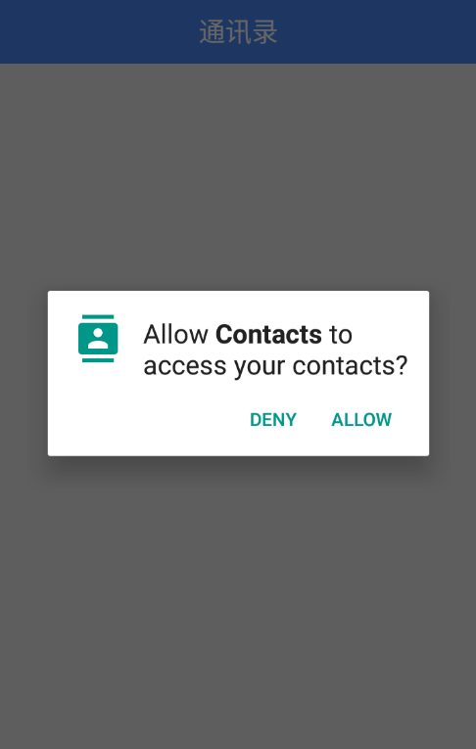
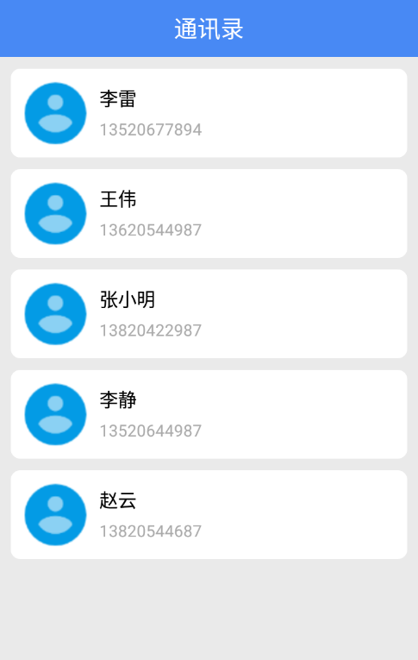
6.3.2 实战演练—读取手机通讯录
在AndroidMainfest.xml文件中添加读取系统通讯录的权限
9
添加权限：
10
运行程序：
运行Contacts程序，查看通讯录界面效果

Slide 25
6.4
内容观察者

Slide 26
6.4 内容观察者
先定一个小目标！
掌握内容观察者的使用方式，能够使用内容观察者观察其他程序的数据变化

Slide 27
6.4.1 什么是内容观察者
内容观察者（ContentObserver）用于观察指定Uri所代表的数据的变化，当ContentObserver观察到指定Uri代表的数据发生变化时，就会触发onChange()方法，此时在onChange()方法中使用ContentResovler可以查询到变化的数据。
要使用ContentObserver观察数据变化，就必须在ContentProvider的delete()、insert()、update()方法中调用ContentResolver的notifyChange()方法。

Slide 28
6.4.1 什么是内容观察者
观察消息中心的消息，通过消息观察A程序的数据变化
当数据发生变化时，向消息中心发送消息
C程序
注册ContentObserver
消息中心
A程序
ContentProvider暴露数据并调用ContentResolver的notifyChange()方法
观察到变化的数据触发onChange()方法
B程序
使用ContentResolver
操作A程序中的数据

Slide 29
6.4.1 什么是内容观察者
通过ContentObserver中的onChange()方法观察特定的Uri代表的数据的具体步骤如下：
1. 创建内容观察者
private class MyObserver extends ContentObserver{
public MyObserver(Handler handler) {
super(handler);
}
public void onChange(boolean selfChange) {
super.onChange(selfChange);
}
}
创建内容观察者
当观察到Uri代表的数据发生变化时调用此方法，并在该方法中处理相关逻辑

Slide 30
6.4.1 什么是内容观察者
2. 注册内容观察者
ContentResolver resolver = getContentResolver();
Uri uri = Uri.parse("content://aaa.bbb.ccc");
resolver.registerContentObserver(uri, true, new MyObserver(new Handler()));
注册内容观察者
注册内容观察者的方法原型为：public final void registerContentObserver(Uri uri,boolean notifyForDescendents,ContentObserver observer)
功能：为指定的Uri注册一个ContentObserver派生类实例，当指定的Uri发生改变时，回调该实例对象去处理。
参数1：uri 需要观察的Uri
参数2：notifyForDescendents false表示只匹配该Uri true表示可以同时匹配其派生的Uri
参数3：observer 创建的内容观察者对象

Slide 31
6.4.1 什么是内容观察者
3. 取消内容观察者
@Override
protected void onDestroy() {
super.onDestroy();
getContentResolver().unregisterContentObserver(new MyObserver(
new Handler()));
}
取消注册的内容观察者
注意：在内容观察者监听的ContentProvider中，重写的insert()方法、delete()方法、update()方法中会调用ContentResolver的notifyChange()方法。

Slide 32
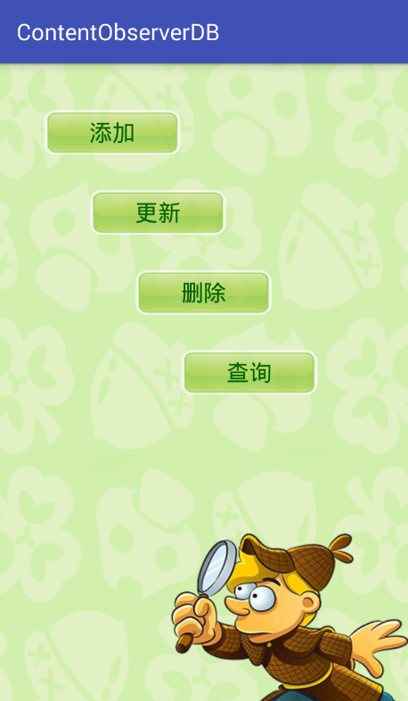
6.4.2 实战演练—监测数据变化
本节就通过检测数据变化的案例来讲解如何使用内容观察者。本案例的界面效果如下图所示。
创建名为ContentObserverDB的程序
指定包名为cn.itcast.contentobserverdb
1
创建程序：
2
导入界面图片：
将界面需要的图片导入drawable-hdpi文件夹中
3
放置界面控件：
放置4个Button控件
创建数据库类PersonDBOpenHelper，在该类中创建数据库及数据库表
4
创建数据库：
5
创建内容提供者：
创建一个名为PersonProvider的内容提供者
在MainActivity中对数据库中的数据进行增、删、改、查的操作。
6
编写界面交互代码：

Slide 33
6.4.2 实战演练—监测数据变化
至此，操作数据库的程序就创建完成了，接下来创建监测数据库变化的程序，具体步骤如下：
创建名为MonitorData的程序
指定包名为cn.itcast.monitordata
1
创建程序：
首先运行ContentObserverDB程序
然后运行MonitorData程序
2
运行程序：
注意：内容观察者的目的是观察特定Uri引起的数据库的变化，继而做一些相应的处理，这种方式效率高内存消耗少，需要初学者掌握。

Slide 34
本章小结
本
章
小
结
本章详细地讲解了内容提供者的相关知识，首先简单地介绍了内容提供者，然后讲解了如何创建内容提供者以及如何使用内容提供者访问其他程序暴露的数据，最后讲解内容观察者，通过内容观察者观察数据的变化。本章所讲的ContentProvider是Android四大组件之一，在后续遇到程序之间需要共享数据时，会经常用到该组件，因此要求初学者一定要熟练掌握本章内容。

